Slide 1
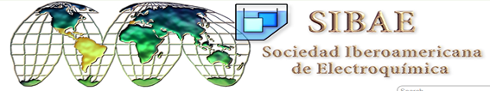

Ciclo de Seminarios
"Pioneros de la Electroquímica en Iberoamerica . El legado“
https://meet.google.com/ynr-fjdr-pup?authuser=0
Seminarios confirmados:
09/09 Prof. Alejandro Arvia (Orador: Dr. Agustín Bolzán-Argentina)
07/10 Prof. Carlos D´Alkaine (Oradores: Dra. Liliane Magalhães y Dr. Juan Sotuyo - Brasil)
11/11 Prof. Ernesto Gonzalez (Oradores: Dres. Tremiliosi-Filho y Stradiotto - Brasil)
El objetivo de este ciclo de seminarios es rendir homenaje a los profesores fundadores de la SIBAE haciendo foco en sus contribuciones científicas, y de esa manera agradecerles muy humildemente lo mucho que han hecho por nuestra ciencia y tecnología.
Atención: Los seminarios serán los Jueves a las 11hs de Brasil.

Slide 2
Ciclo de Seminários
"Pioneiros da Eletroquímica em Iberoamerica . O legado“
https://meet.google.com/ynr-fjdr-pup?authuser=0
Seminários confirmados:
09/09 Prof. Alejandro Arvia (Palestrante: Dr. Agustín Bolzán-Argentina)
07/10 Prof. Carlos D´Alkaine (Palestrante: Dra. Liliane Magalhães e Dr. Juan Sotuyo - Brasil)
11/11 Prof. Ernesto Gonzalez (Palestrante: Dres. Tremiliosi-Filho e Stradiotto - Brasil)
O objetivo desta série de seminários é homenagear os professores fundadores da SIBAE com foco em suas contribuições científicas e, desta forma, agradecer humildemente o quanto têm feito pela nossa ciência e tecnologia.
Atenção: Os seminários vão acontecer as quintas feiras às 11hs de Brasil.

